Slide 1

Mhw3 rest api
Arena giorgia O46002279

Slide 2


Rest api utilizzate
In questo minihomework ho utilizzato due apis key ,ovvero le seguenti:
VACCOVID
Sito web relativo al API
https://vaccovid.live/
ATTENZIONE: NEWS API ha la limitazione di far girare l’api con un Web Server perché il piano gratuito prevede questa limitazione. Dunque per far funzionare il sito bisogna inserire la parola localhost nell’url. Es :
NEWS API

Slide 3
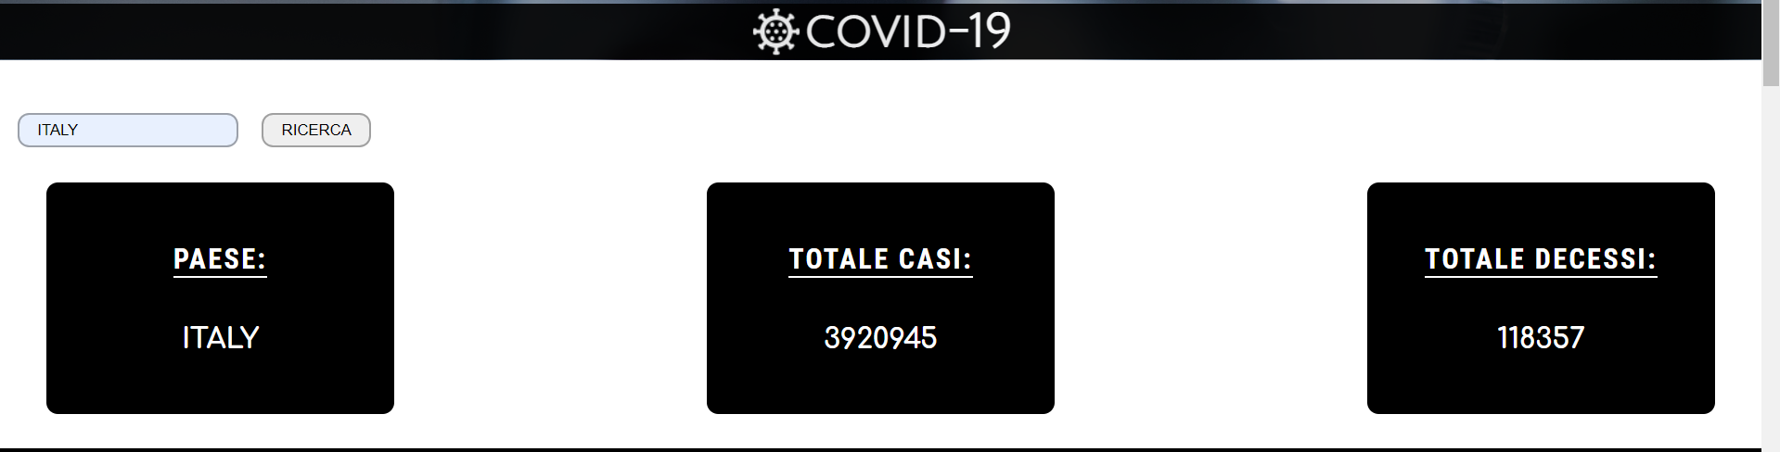
Vaccovid
Vaccovid è un APIs che permette di ottenere dati in live sulla situazione attuale in vari paesi del mondo , in particolare l’APIs dato un certo paese dell’unione europea (ATTENZIONE: IL PAESE VA MESSO IN INGLESE es. ITALY, GERMANY ECC…) restituisce il totale dei casi il totale dei casi e il totale dei decessi , presenti attualmente in quel paese. Qui riporto un esempio:

Slide 4
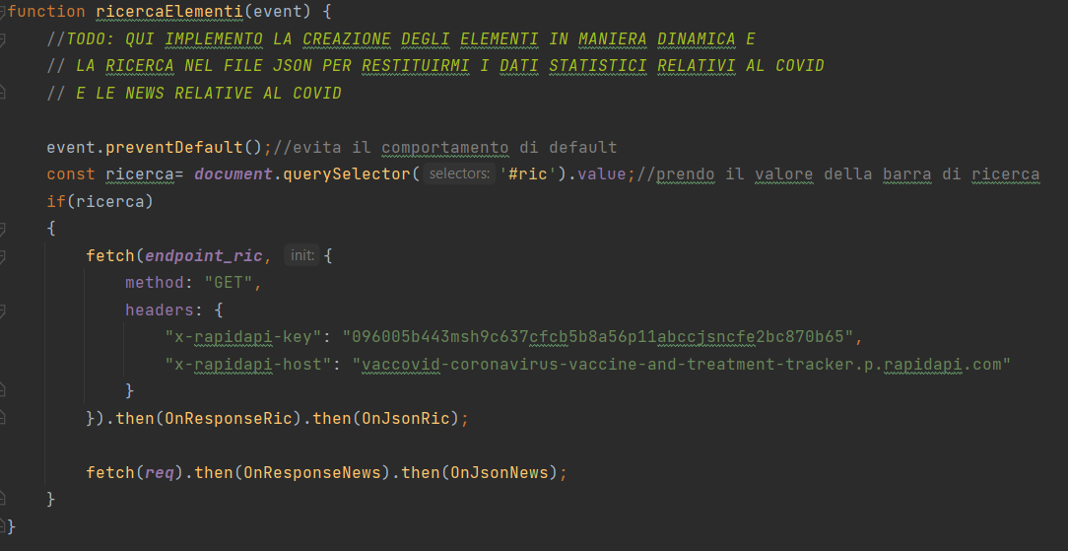
Funzione ricerca elementi()
Nella funzione ricerca elementi quello che vado a fare è vedere se vi sono degli argomenti nella barra di ricerca ovvero se vi è scritta qualcosa all’ interno dopo di che quello che vado a fare è andare a fare il fetch delle due APIs passandogli l’end_point dopo di che la funzione dopo aver fatto il fetch riceverò una response.

Slide 5
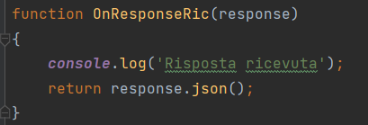
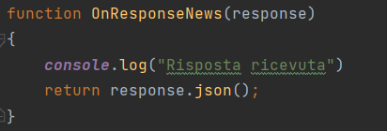
OnResponse()
Queste due funzioni dopo il fetch chiamato nella funzione ricercaElementi() restituiscono una promise, per estrarre il contenuto del corpo JSON dalla risposta, utilizziamo il metodo .json () una volta che viene restituito il json chiamiamo rispettivamente le funzioni OnJsonRic() e OnJsonNews()

Slide 6
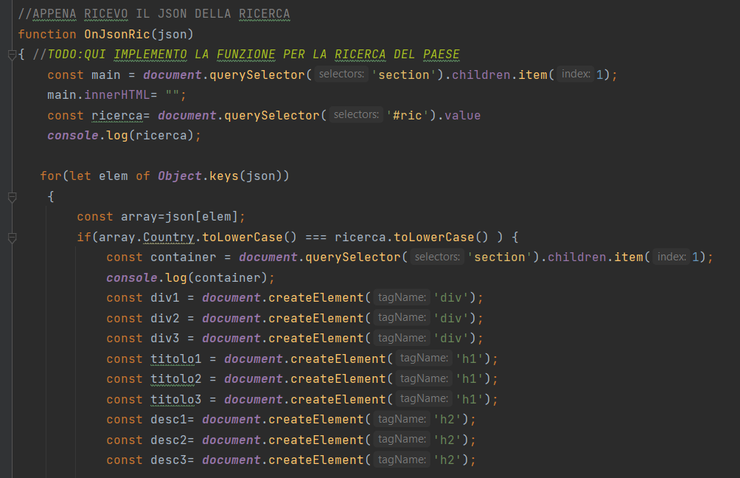
Implementazione vaccovid
Seleziono la section e mi faccio restituire i figli e svuoto la pagina se contiene elementi , ovvero quando dovrò fare una nuova ricerca all’ interno della mia pagina
Creo un array di elementi con il file json che ho in modo tale che posso iterare il json e scorrerlo, dopo di che faccio un controllo se quello che l’utente ha messo nella barra di ricerca corrisponde al paese (country) presente nel mio array.
In caso di esito positivo crepo tre div dove andrò ad inserire,tre h1 e tre h2, quest’ultimi inserirò i risultati tornati dall’API.

Slide 7
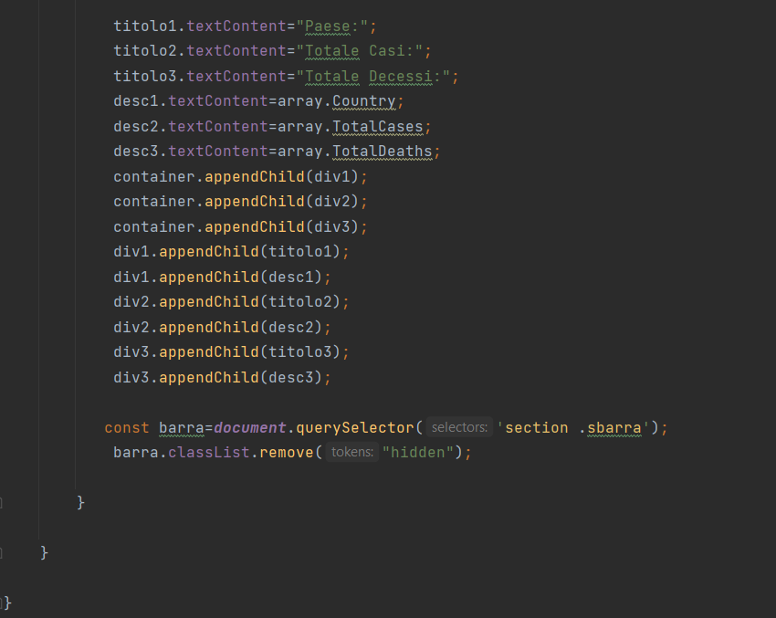
Implementazione vaccovid
Dopo di che vado a cambiare il contenuto del mio titolo mediante il textContent , metto i contenuti restituiti dal mio file json cambiando il textContent della descrizione e assegnando rispettivamente array.Country(restituisce il paese associato alla ricerca) array.TotalCases(restituisce i totale dei casi associati al paese della ricerca) e infine array.TotalDeaths(restituisce i totale dei morti associati al paese della ricerca). Dopo aver fatto questa operazione vado ad appendere i vari elementi dentro o vari div e infine li inserisco all’ interno della pagina

Slide 8
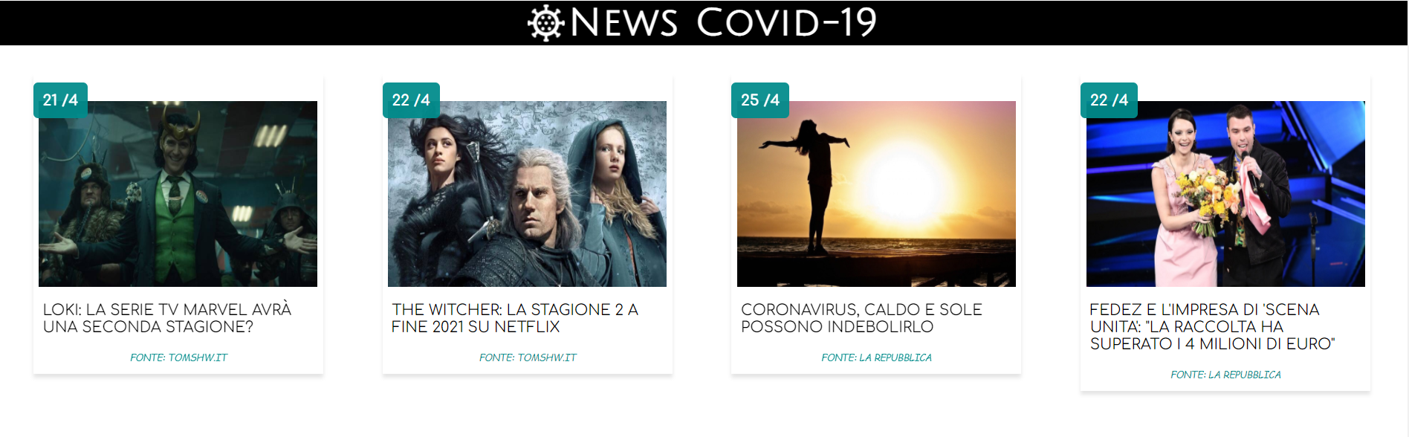
News api
News API permette di ricevere in tempo live notizie a livello mondiale. Mediante i parametri languages e query nella richiesta vado a trovare solo notizie relative al covid

Slide 9
Implementazione news api
function OnJsonNews(json) { //TODO: QUI IMPLEMENTO LA CREAZIONE DELLE NEWS RELATIVE AL COVID const main = document.querySelector('section').children.item(3); main.innerHTML = ""; const entrate = Object.entries(json); const contenuto = entrate[2][1]; for (let i = 0; i < contenuto.length; i++) { console.log(contenuto[i]) const articoli = document.querySelector("section").children.item(3); articoli.classList.remove("hidden"); const img = document.createElement('img'); const dettagli = document.createElement('p'); const autore = document.createElement('em'); const data = document.createElement('h4'); const link = document.createElement('a'); img.classList.add("immagini_principali"); const mese = (new Date(contenuto[i].publishedAt).getMonth()) + 1; const giorno = new Date(contenuto[i].publishedAt).getDate(); data.textContent = giorno.toString() + " " + "/" + mese.toString(); dettagli.textContent = contenuto[i].title; autore.textContent = "fonte: " + contenuto[i].source.name; img.src = contenuto[i].urlToImage; link.href = contenuto[i].url; link.target = "_blank" link.appendChild(data); link.appendChild(img); link.appendChild(dettagli); link.appendChild(autore); articoli.appendChild(link); } }
Seleziono i figli della section in particolare la sezione della pagina dove andrò a mettere le notizie e vado a definirmi un array di elementi in modo tale da poter iterare il file json con la funzione Object.entries()
Tolgo la classe «hidden» alla mia sezione delle news in modo tale che compaia la barra «news covid 19» e quello che vado a fare è creare dei contenuti per ogni elemento json restituito , creo un immagine un titolo ,un em ,un h4 e un link.
Cambio il contenuto inserisco l’immagine ,l’url, autore e la data assegnando i corrispettivi valori del file json che mi è stato restituito dopo di che metto tutto all’ interno della mia sezione mediante la funzione appendChild().

